Slide 1


Slide 2
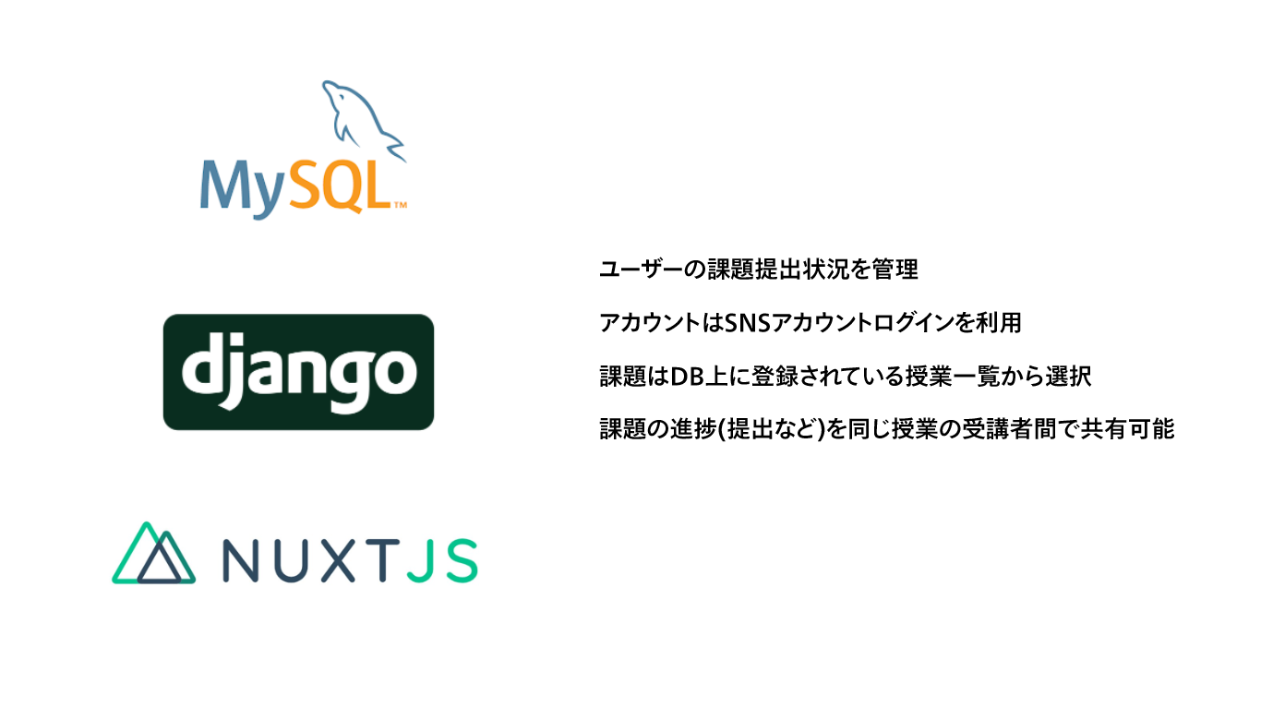

Slide 3
科目番号
科目名
学籍番号
氏名
id
学群名
科目
(0,M)
所属
(0,N)
学生
(1,1)
所属
(0,N)
学群
(0,N)
課題
(0,N)
(1,1)
期限
提出物
(0,M)
提出状況
提出物id
提出物名
提出日時
内容

Slide 4
スキーマ設計一覧
学生(学籍番号, 氏名) 学生:{学籍番号→氏名}
学群(id, 学群名) 学群:{id→学群名}
科目(科目番号, 科目名) 科目:{科目番号→科目名}
提出物(科目番号, 提出物id, 提出物名, 内容, 提出有無, 期限) 提出物:{{科目番号, 提出物id}→{提出物名, 内容, 提出有無, 期限}}
履修(学籍番号, 科目番号) 履修:{}
所属(学籍番号, 学群名) 所属:{学籍番号→学群名}
提出状況(学籍番号, 科目番号, 提出物id, 提出日時) 提出状況: {{学籍番号, 科目番号, 提出物id}→提出日時}

Slide 5
学生テーブル
create table user (
user_id int unsigned primary key, //学籍番号
name varchar(20), //氏名
)
学生: {学籍番号 → 氏名}
全ての非キー属性が、いかなる候補キーにも部分従属しないので第二正規形である。また、全ての非キー属性が、いかなる候補キーからも推移従属しないので、第三正規形である

Slide 6
学群テーブル
create table user (
id int unsigned primary key,
name varchar(20), //学群名
)
学生: {id → 学群名}
全ての非キー属性が、いかなる候補キーにも部分従属しないので第二正規形である。また、全ての非キー属性が、いかなる候補キーからも推移従属しないので、第三正規形である

Slide 7
科目テーブル
create table class (
class_id char(7) primary key, //科目番号
name varchar(20), //科目名
)
科目: {科目番号 → 科目名}
全ての非キー属性が、いかなる候補キーにも部分従属しないので第二正規形である。また、全ての非キー属性が、いかなる候補キーからも推移従属しないので、第三正規形である

Slide 8
提出物テーブル
create table task (
class_id char(7), //科目番号
task_id int unsigned, //提出物id
name varchar(20), //提出物名
content varchar(50), //内容
deadline datetime, //期限
primary key(class_id, task_id) //主キーは科目番号及び提出物id
)

Slide 9
提出物テーブル
提出物: {{科目番号, 提出物id} → 提出物名, {科目番号, 提出物id} → 内容, {科目番号, 提出物id} → 期限}}
全ての非キー属性が、いかなる候補キーにも部分従属しないので第二正規形である。また、全ての非キー属性が、いかなる候補キーからも推移従属しないので、第三正規形である

Slide 10
履修テーブル
create table class_taking (
user_id int unsigned, //学籍番号,
class_id char(7), //科目番号
primary key(user_id, class_id)
)
履修: {}

Slide 11
所属テーブル
create table belonging (
user_id int unsigned, //学籍番号,
dept_name varchar(20), //学群名
primary key(user_id, dept_name)
)
所属: {学籍番号 → 学群名}
全ての非キー属性が、いかなる候補キーにも部分従属しないので第二正規形である。また、全ての非キー属性が、いかなる候補キーからも推移従属しないので、第三正規形である

Slide 12
提出状況テーブル
create table task_status (
user_id int unsigned, //学籍番号,
class_id char(7), //科目番号
task_id int unsigned, //提出物id,
submit_date datetime, //提出日時
primary key(user_id, class_id, task_id)
)
所属: {{学籍番号, 科目番号, 提出物id}→提出日時}
全ての非キー属性が、いかなる候補キーにも部分従属しないので第二正規形である。また、全ての非キー属性が、いかなる候補キーからも推移従属しないので、第三正規形である

Slide 13
select文
機能: 学生の提出物一覧
入力: 学籍番号(202010127)が与えられたと仮定
出力: 提出物名と期限一覧
select user.user_id, class_taking.user_id, class_taking.class_id, task.task_id, task.name, task.deadline, from user, class_taking, task where user.user_id=class_taking.user_id and class_taking.class_id=task.class_id and user.user_id=“202010127”

Slide 14
select文
機能: 学生の所属学群を表示
入力: 学籍番号(202011111)が与えられたと仮定
出力: 所属学群
select * from user, belonging, dept where user.id = belonging.user_id and belonging.dept_id = dept.id and user.id = “202011111”;

Slide 15
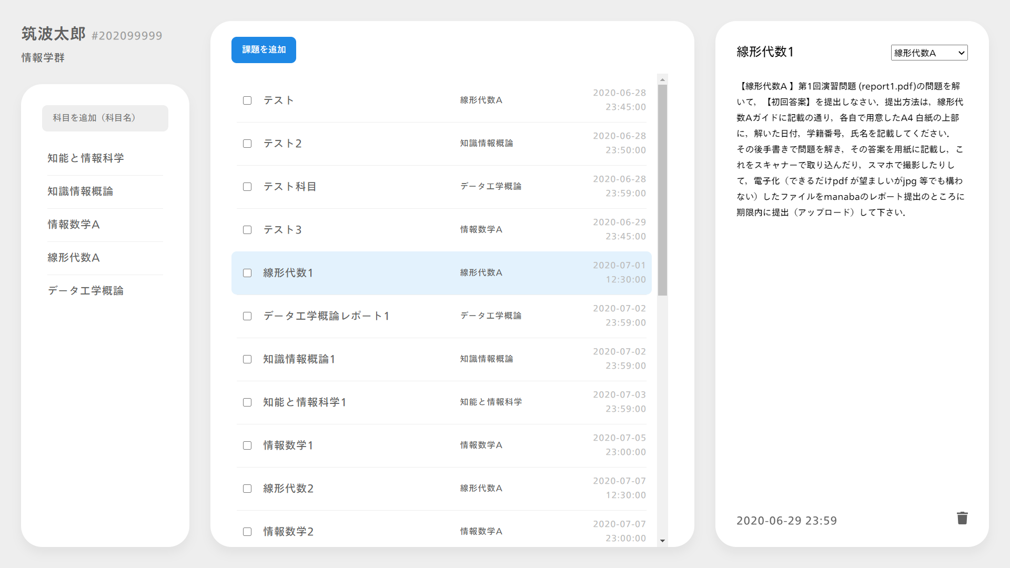
システムへのリンク
http://turkey.slis.tsukuba.ac.jp/~s2010127/

